Slide 1
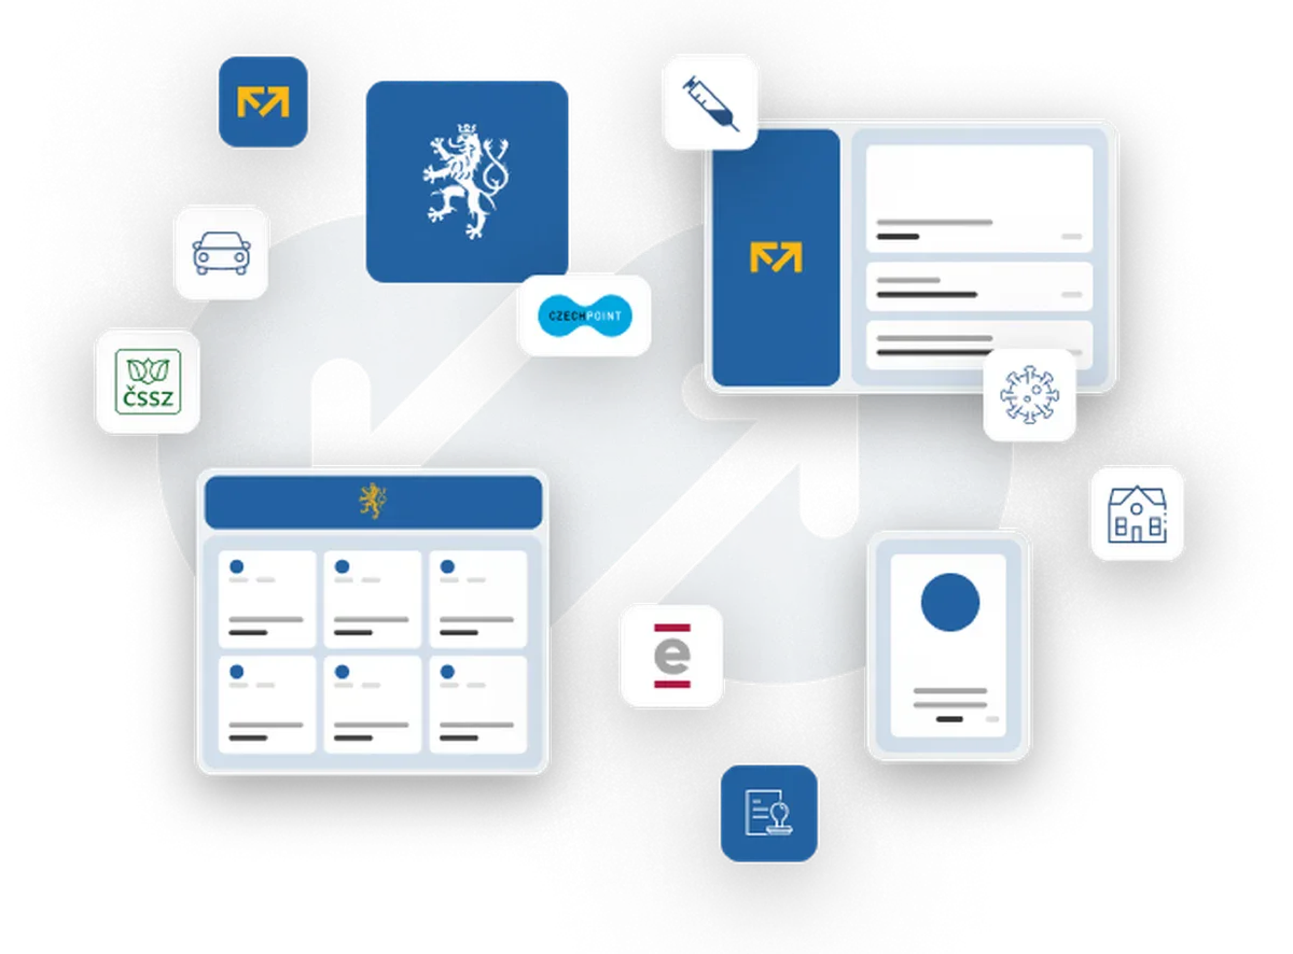
DIGITÁLNÍ ČESKO
VZDĚLÁVACÍ AKTIVITY
Kristina Vančurová, Úřad vlády ČR
Ondřej Hudeček, Městská knihovna v Praze

Slide 2
VZDĚLÁVACÍ PLATFORMA OSVETA.GOV.CZ

Slide 3
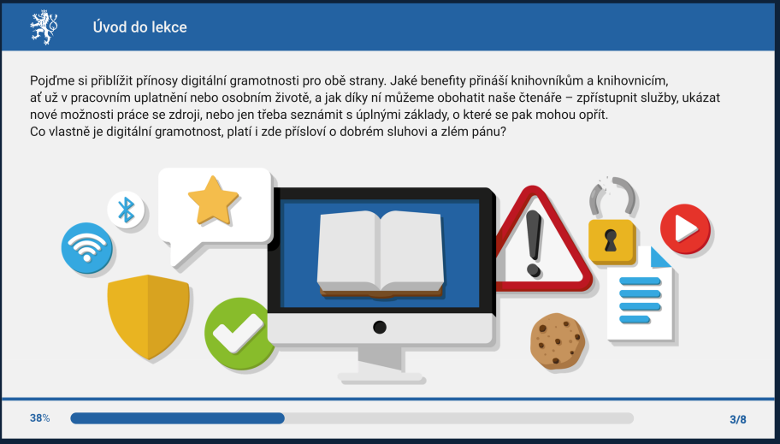
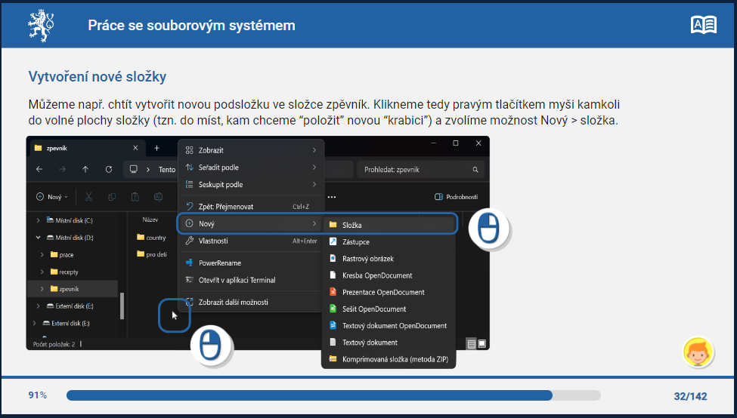
E-LEARNINGOVÝ KURZ PRO KNIHOVNÍKY
Kurz je rozdělen do 12 lekcí a věnuje se teoretickým znalostem i praktickým dovednostem, včetně strategií pro podporu digitální gramotnosti. Kurz je ukončen závěrečným testem.

Slide 4
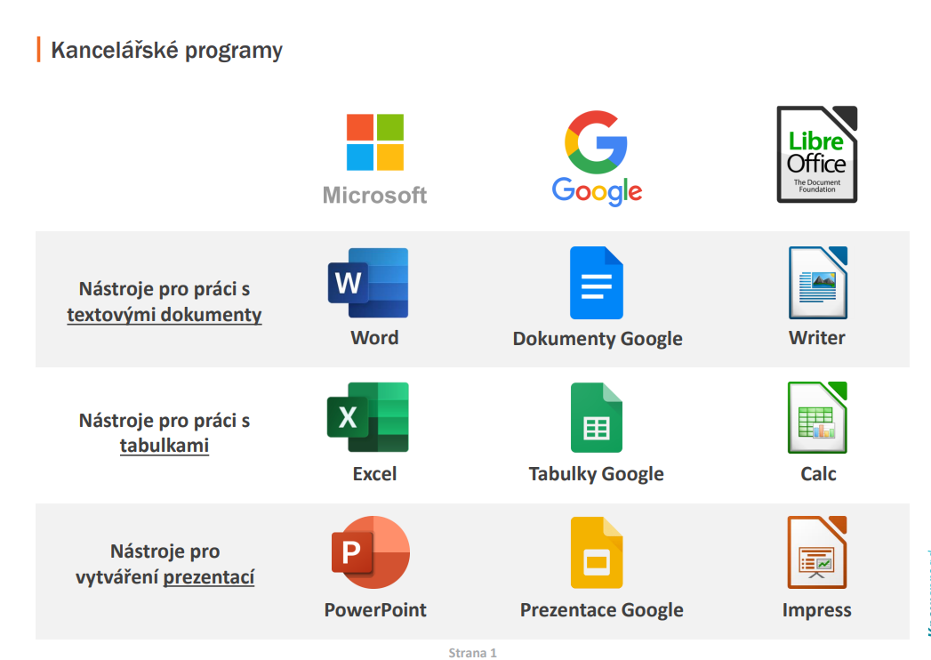
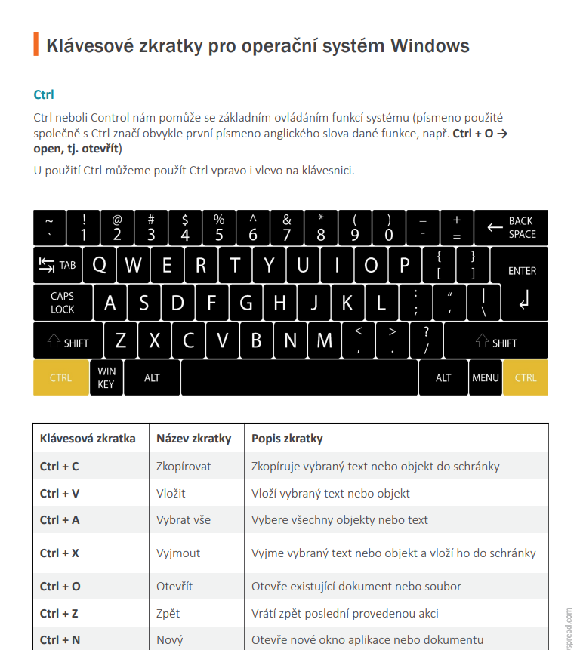
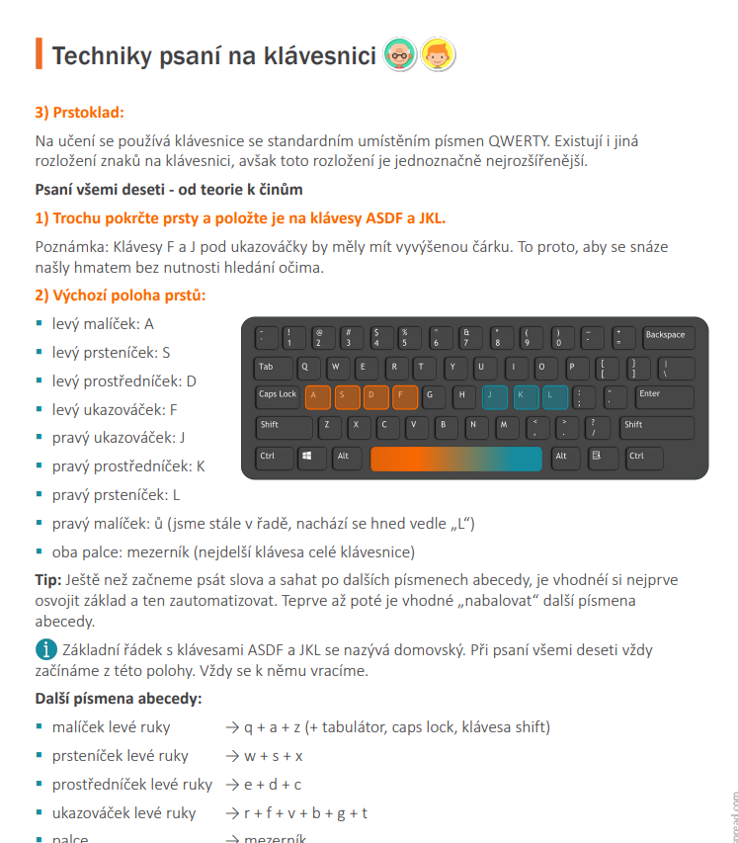
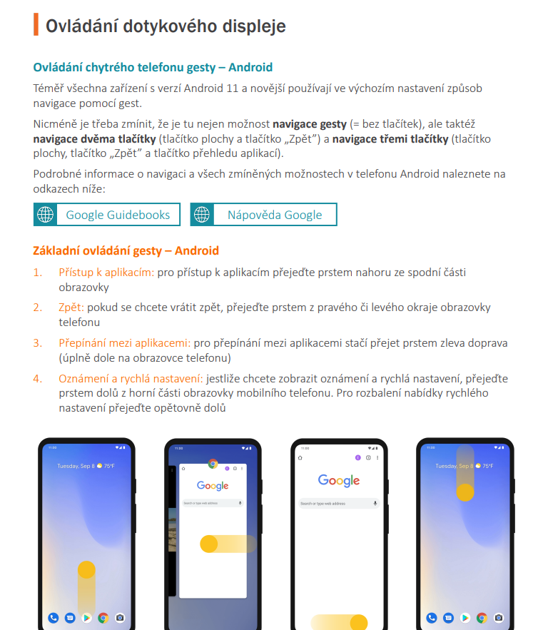
UKÁZKA MATERIÁLŮ K VYTIŠTĚNÍ

Slide 5
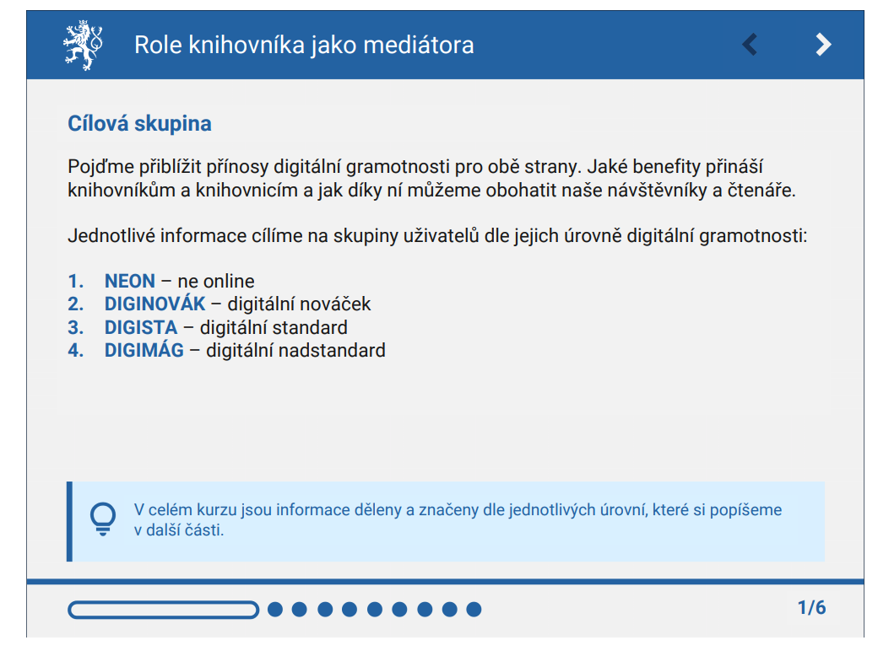
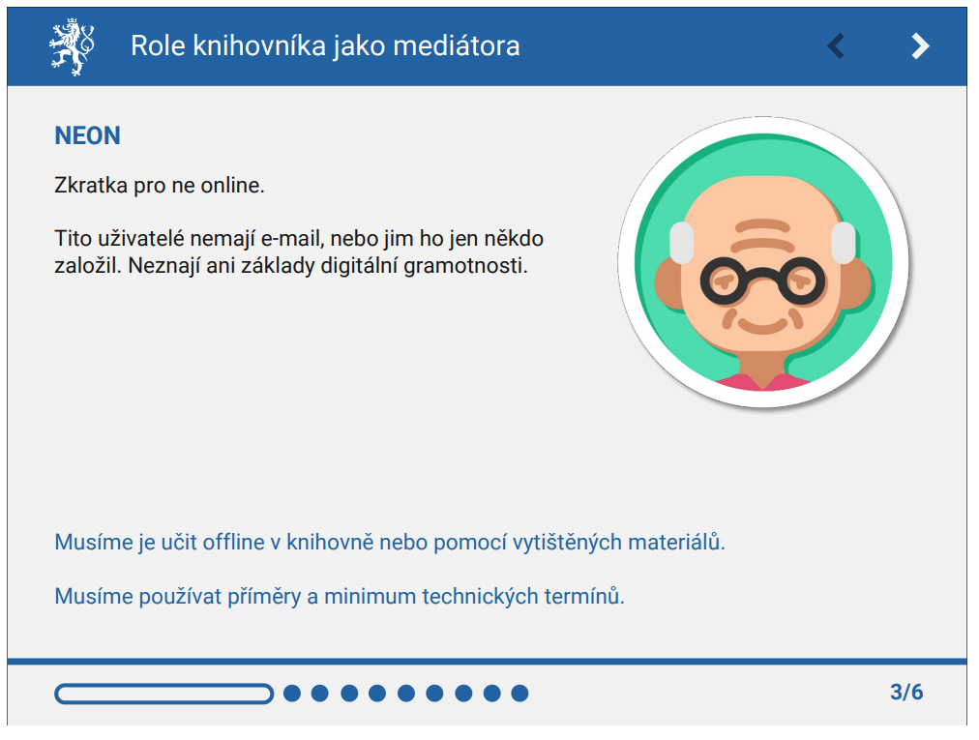
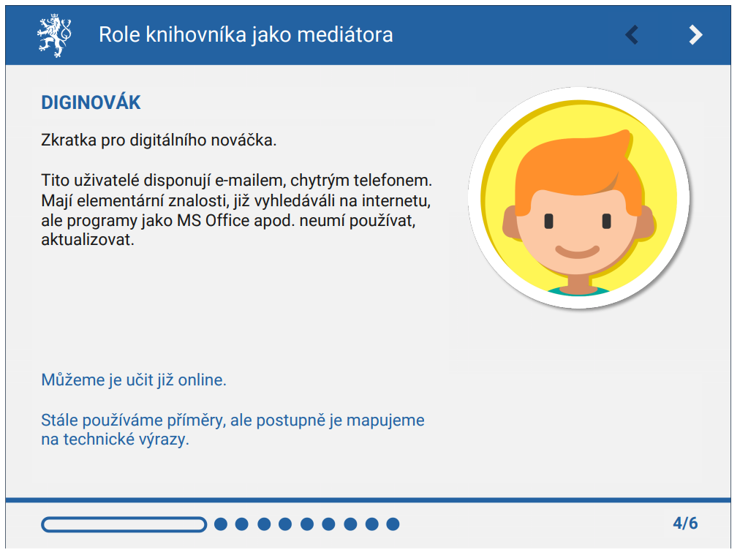
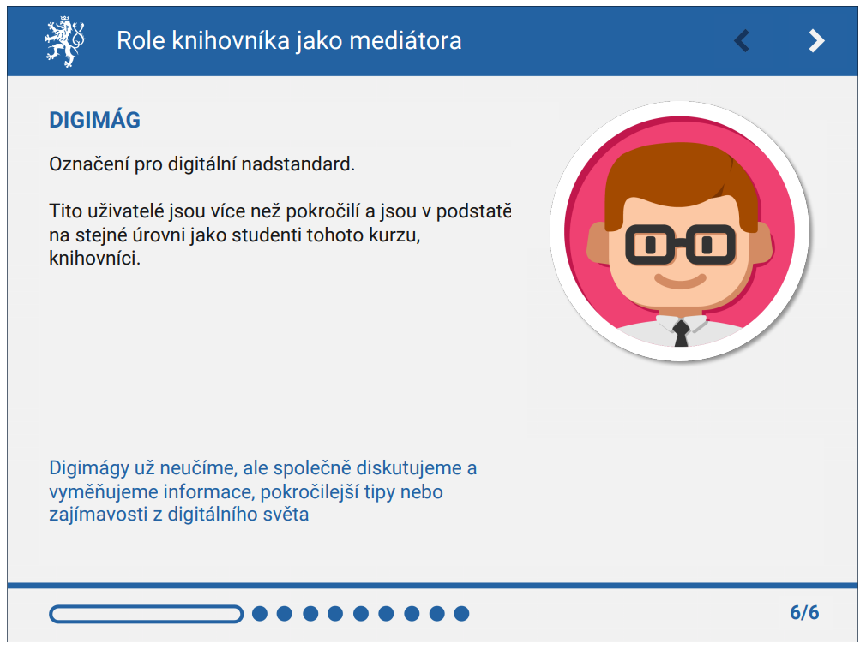
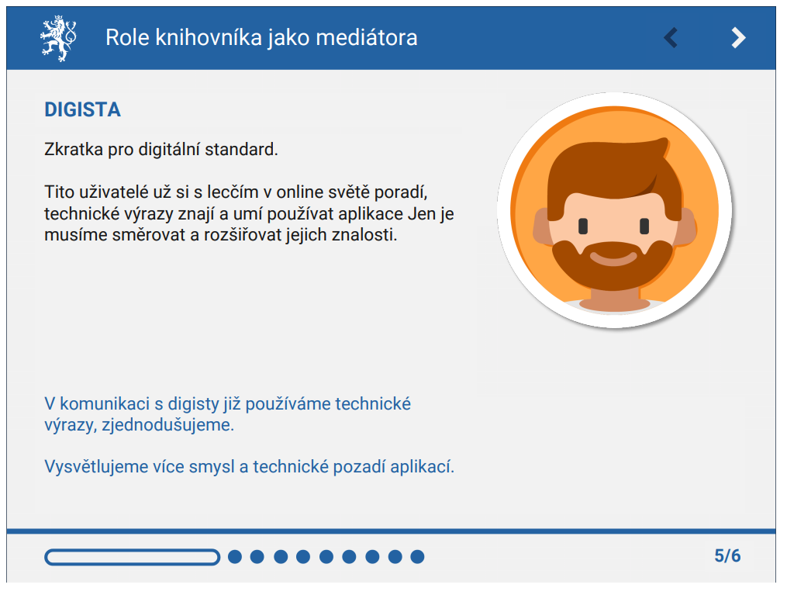
ROZDĚLENÍ STUDENTŮ
Pro potřeby kurzu jsou klienti knihoven rozděleni dle úrovně jejich digitálních dovedností. Součástí kurzu jsou i výukové materiály k vytištění.

Slide 6
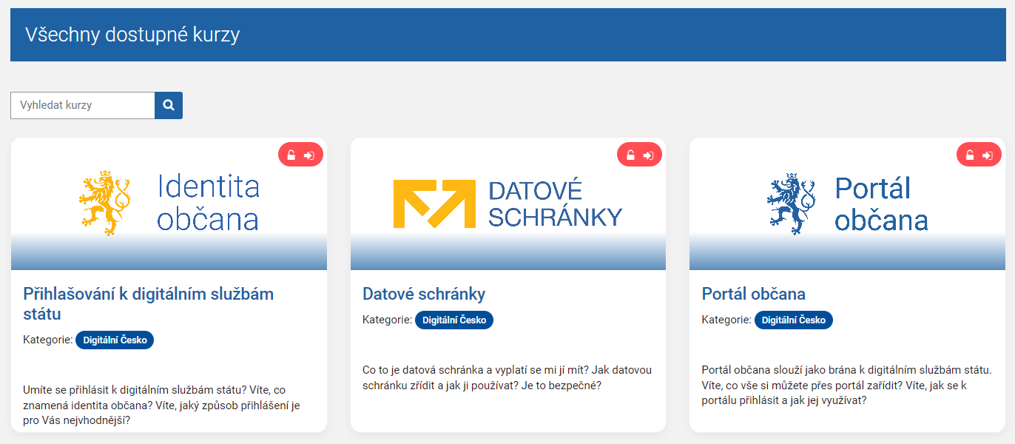
ONLINE KOMUNIKACE SE STÁTEM

Slide 7
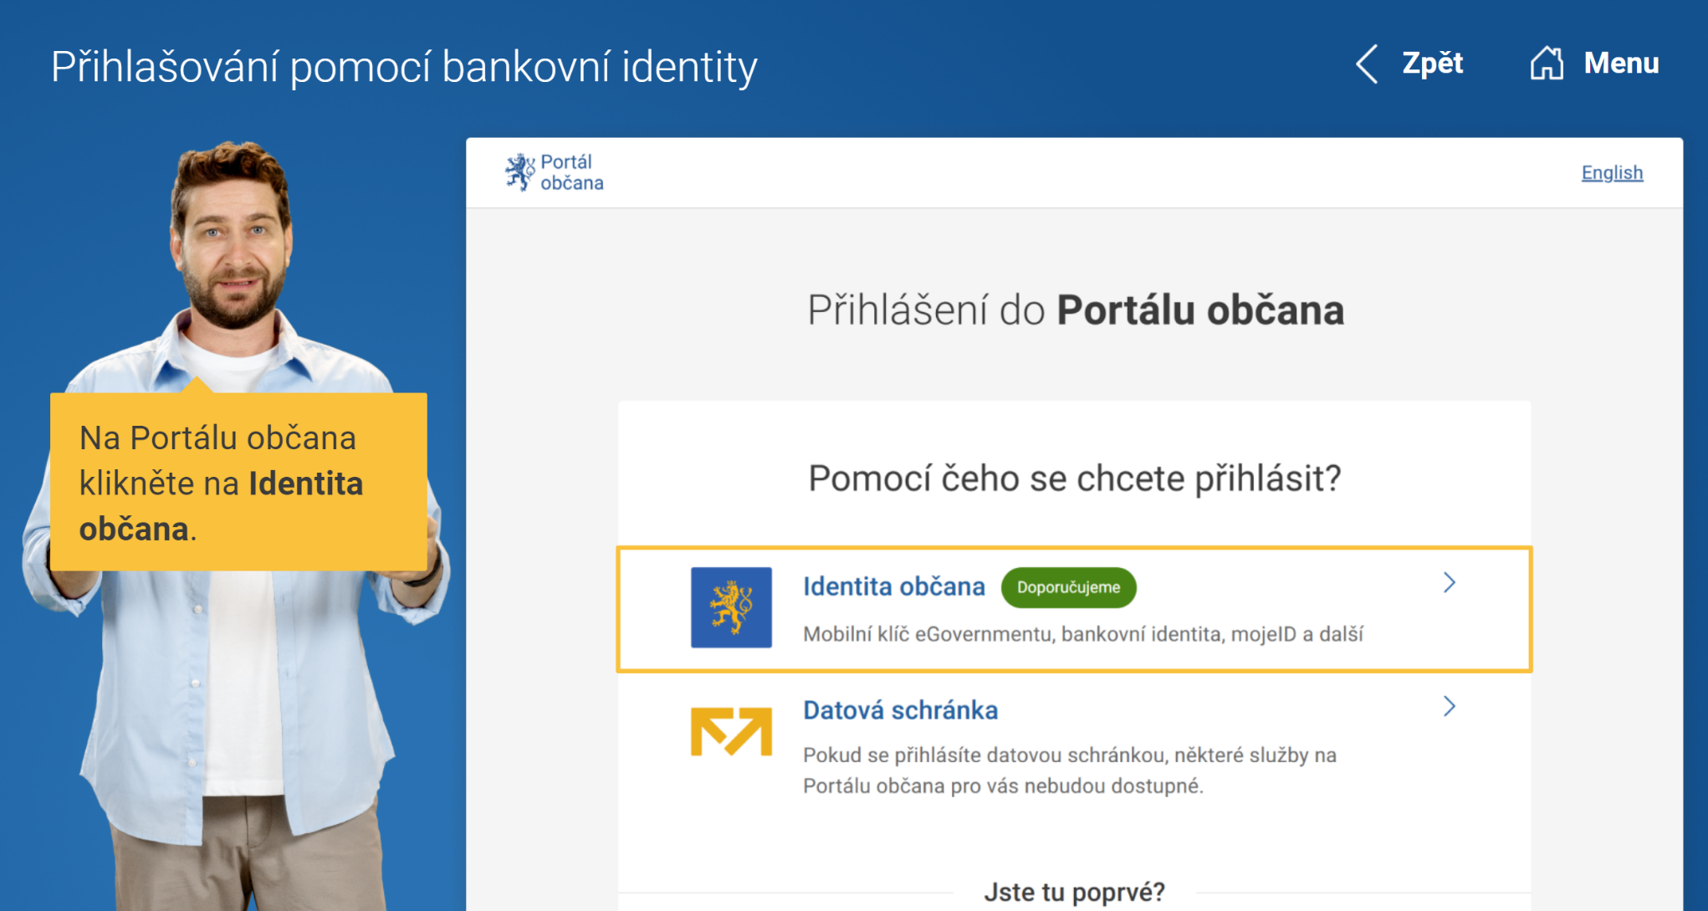
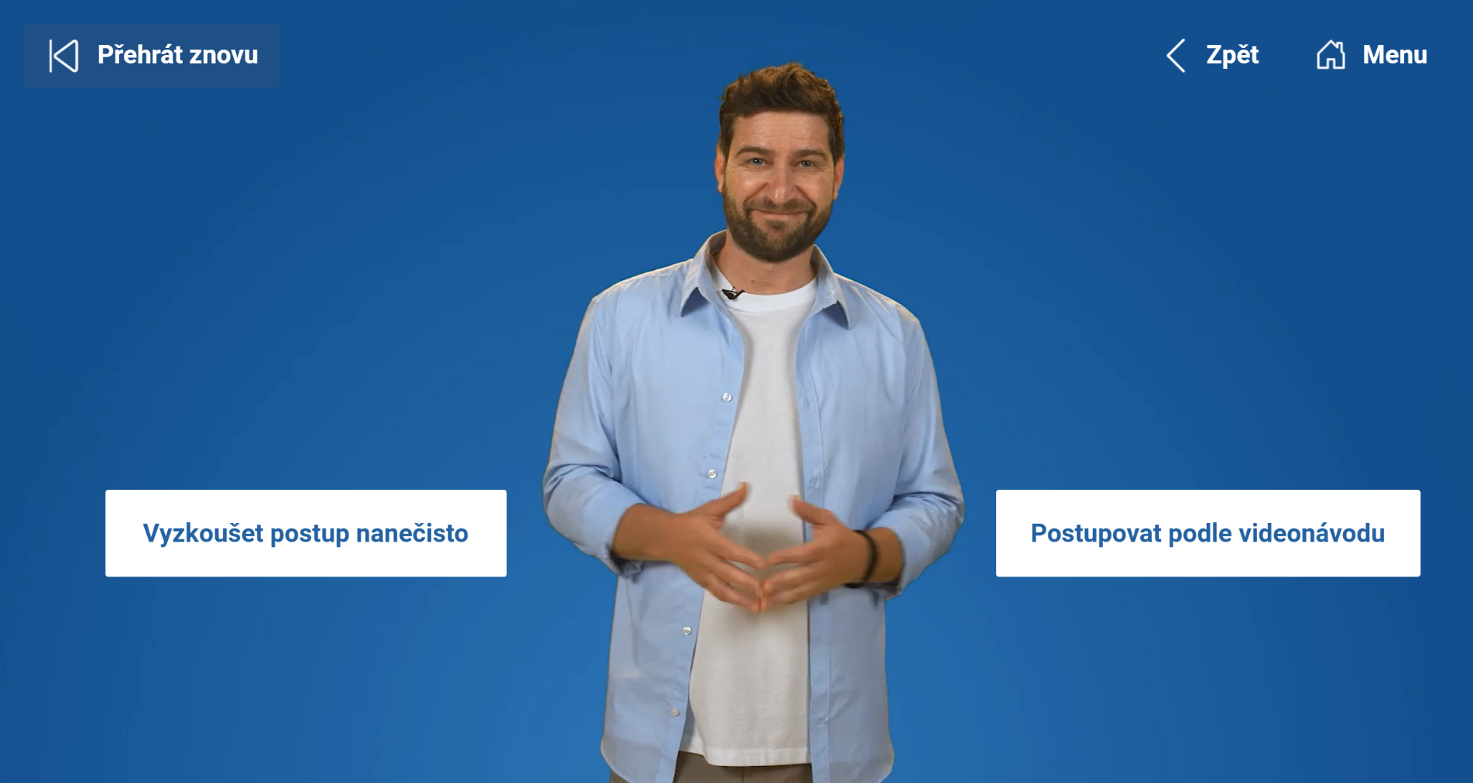
ZÍSKÁNÍ IDENTITY

Slide 8
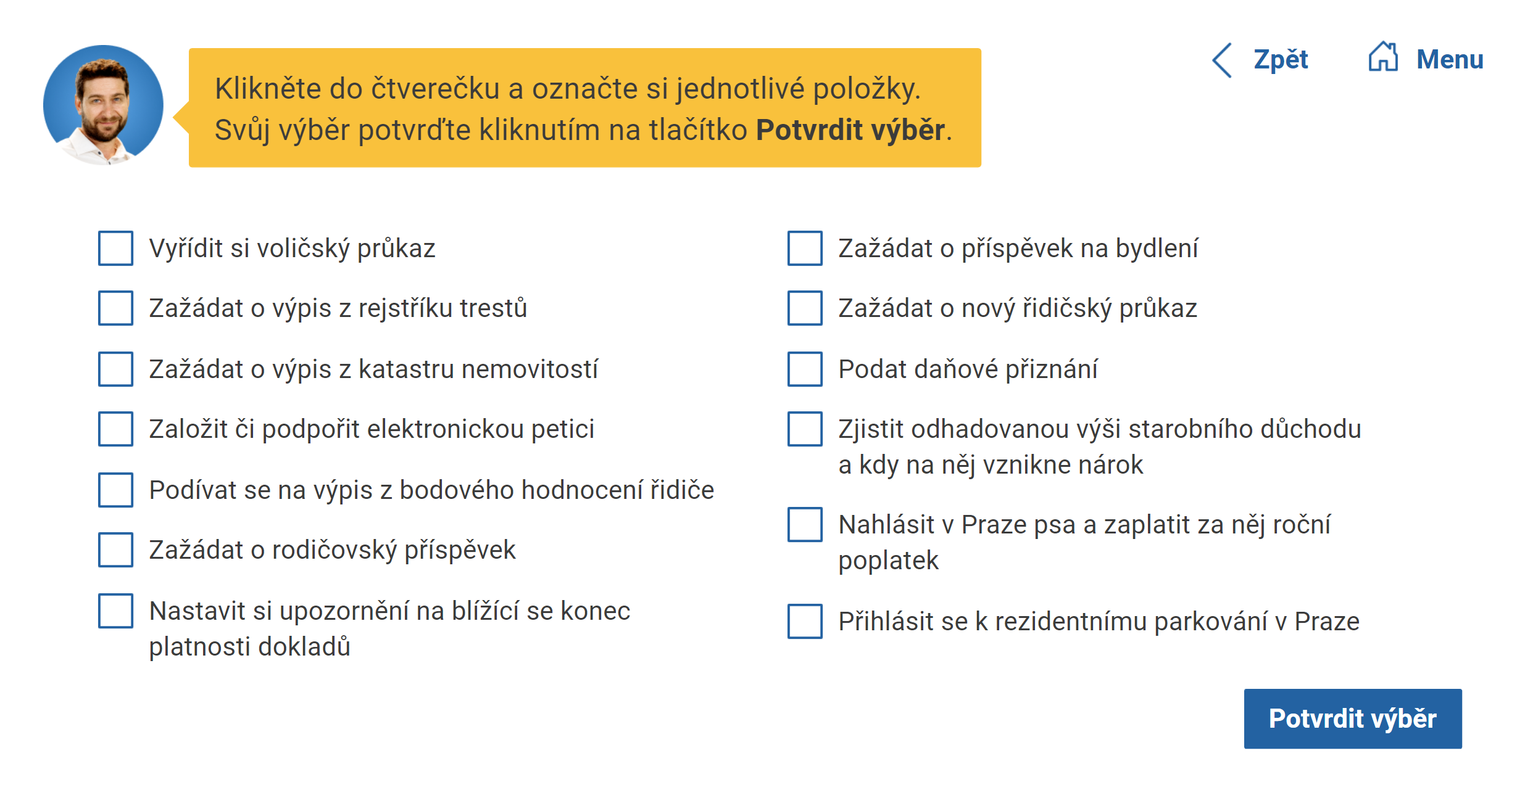
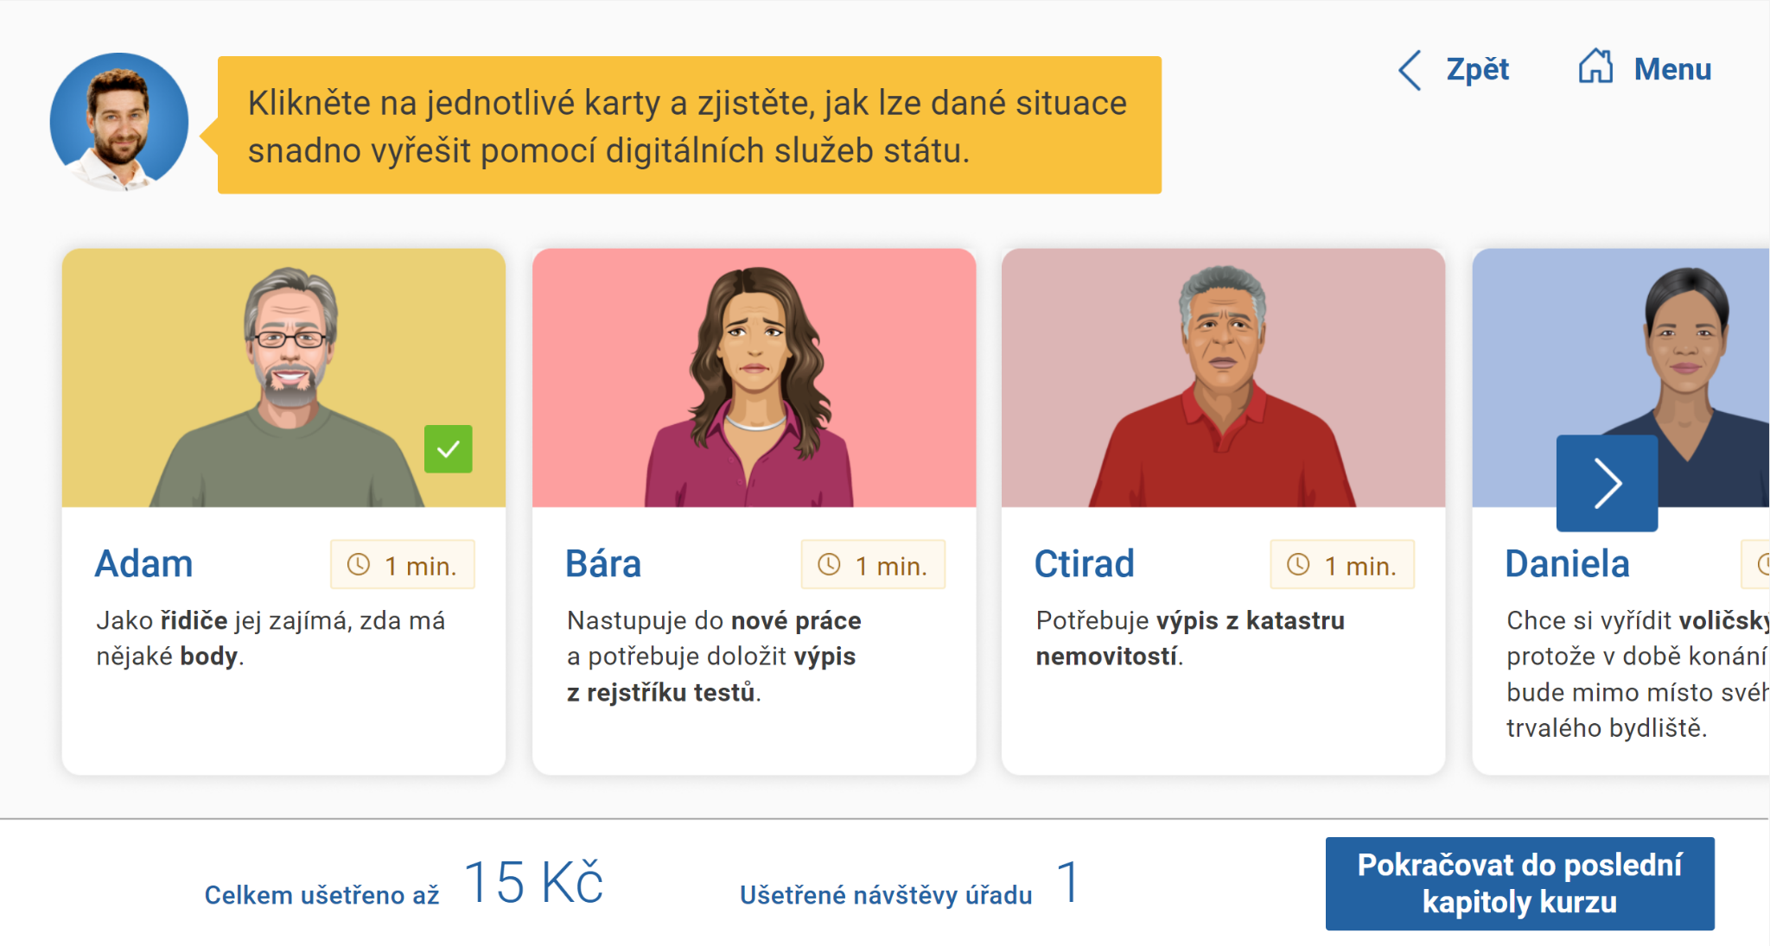
PORTÁL OBČANA

Slide 9
Městská knihovna v Praze
500 / 46+2
E-LEARNINGOVÝ KURZ PRO KNIHOVNÍKY
01. Úvod a role knihovníka a klasifikace uživatelů; 02. Základy komunikace a interakce
s uživateli; 10. Přehled e-governmentu a online služeb → 5 hodin samostudia
11 kapitol včetně závěrečného testu → 25 hodin samostudia
JEDEN ÚDERNÝ CLAIM
ONLINE KOMUNIKACE SE STÁTEM
Důrazné doporučení pro všechny zaměstnance → 1 hodina samostudia
Každá pobočka umí poradit v rozsahu informací obsažených v kurzech → 5 hodin samostudia

Slide 10
ZÍSKÁNÍ IDENTITY

Slide 11
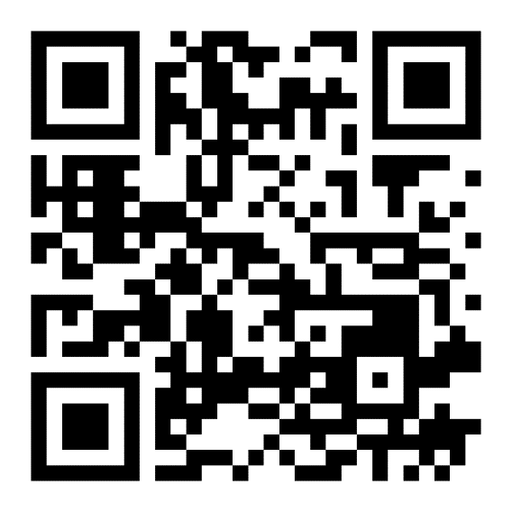
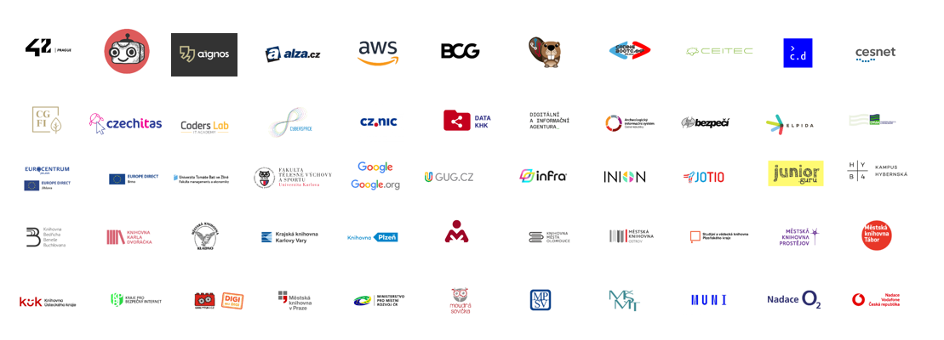
TÝDEN PRO DIGITÁLNÍ ČESKO
18. – 24.11.2024
budoucnostjedigitalni.gov.cz

Slide 12
TÉMATA LETOŠNÍHO ROČNÍKU
BUDOUCNOST TRHU PRÁCE
BEZPEČÍ V ONLINE SVĚTĚ
ONLINE KOMUNIKACE SE STÁTEM

Slide 13
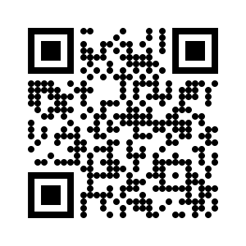
TÝDEN PRO DIGITÁLNÍ ČESKO
JEDEN ÚDERNÝ CLAIM
budoucnostjedigitalni.gov.cz

Slide 14
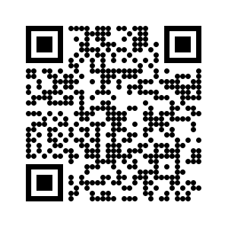
TÝDEN PRO DIGITÁLNÍ ČESKO
JEDEN ÚDERNÝ CLAIM
registrace pro TDČ

Slide 15
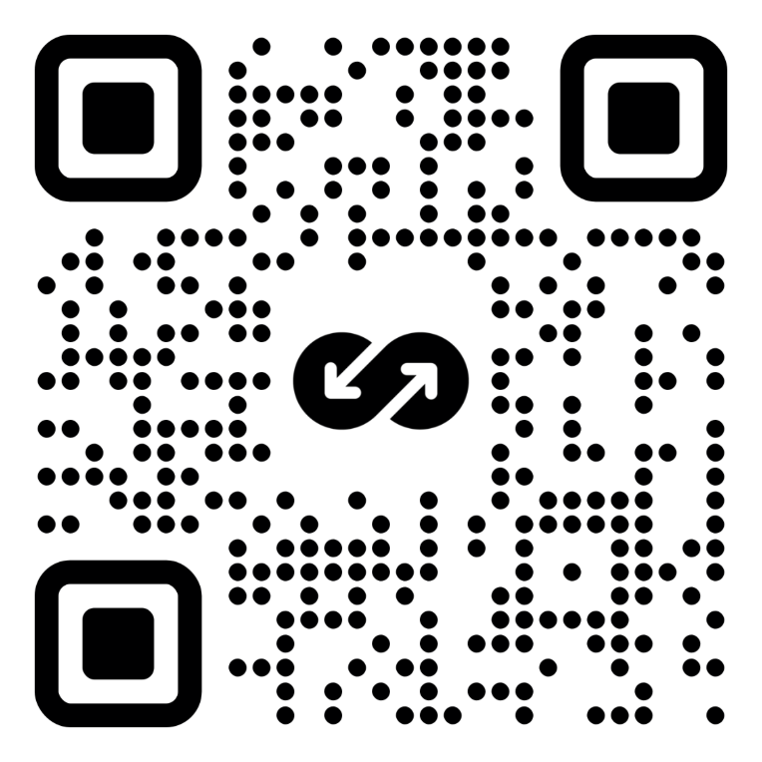
DĚKUJEME ZA POZORNOST
JEDEN ÚDERNÝ CLAIM
osveta.gov.cz

